Slide 1
Сауат ашу 2бөлім
12 сабақ
Тақырыбы : Тасымал

Slide 2
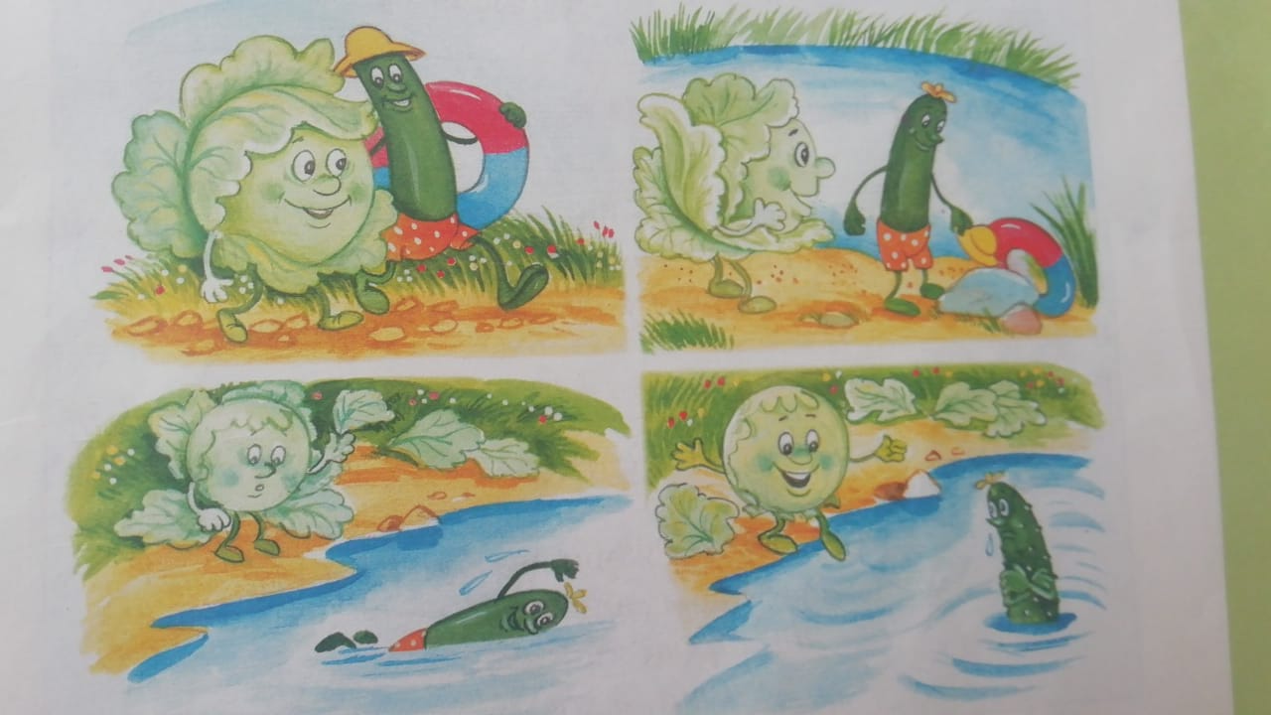
1- жаттығу .Сурет бойынша ертегі құраңдар.
1.Құраған ертегілеріңе ат қойыңдар.
2.Ертегі мазмұны бойынша бір – біріңе сұрақ қой.

Slide 3
2-жаттығу .Сөйлемді көшіріп жаз.
Орамжапырақта дәрумен көп.Ондағы В дәрумені көздің көруін жақсартады.
ДӘРУМЕНДЕР сөзін тасымалдап жаз.

Slide 4
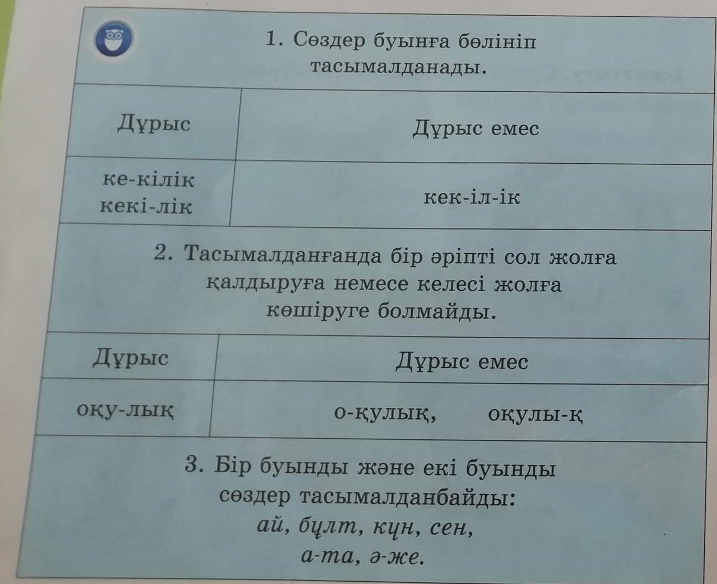
3- жаттығу Есіңе сақта

Slide 5


Slide 6
4-жаттығу. Тасымалдауға болмайтын сөздерді көшіріп жаз.
Бота, қой, жаңбыр, бұғы, көз , қол, ет, парта, домбыра.

Slide 7
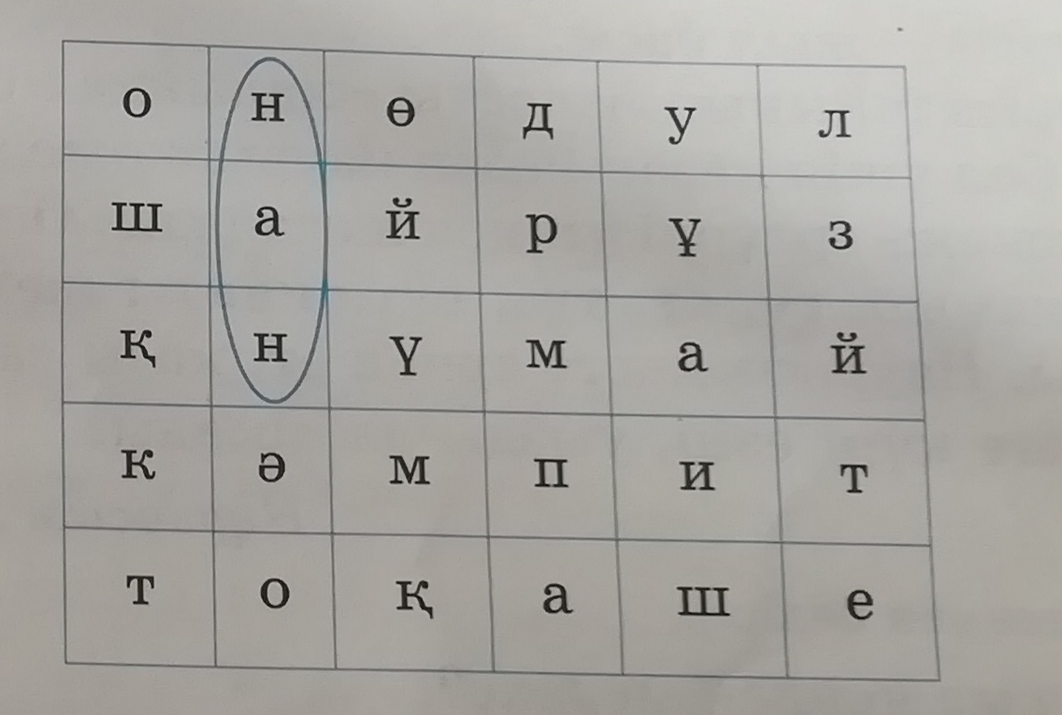
5- жаттығу Жасырын тұрған тағам атауларын тап.
Тапқан сөздеріңнің қалай тасымалданатынын айт.

Slide 8


